Slide 1
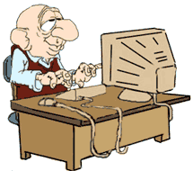
¿A QUÉ EDAD MORIMOS?
Miquel Vilardell, Médico
….
No te lo pierdas, excelente artículo. Muy cierto y bueno. Por favor léelo y apréndelo, es un seguro contra la vejez y gratis.

Slide 2
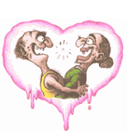
El doctor Vilardell habla desde sus 40 años de ejercicio de la medicina con indesmayable vocación. Mañana concluye su presidencia del Col-legi de Metges de Barcelona, tras cuatro duros años de gestión y contra las medidas de recortes sanitarios. Sigue desplegando su vocación médica y su labor docente y divulgativa, mediante libros como Envejecer bien (Plataforma). Habla con serenidad, imparte sabios consejos y me cita el lema de un amigo médico, Jordi Gol, acerca de qué es estar sano: "Ser autónomo, alegre y solidario". Pienso en lo maravilloso que es que no te duela nada, y en que se trata de mantenerse así hasta el final. Los consejos de Vilardell ayudan.
Tengo 67 años. Soy de Borredà y vivo en Barcelona. Soy catedrático de Medicina en la UAB y jefe del servicio de medicina interna del Hospital Universitario Vall d'Hebron. Casado, tengo dos hijos y cuatro nietos. Soy un liberal respetuoso. Necesito creer
Bihal

Slide 3
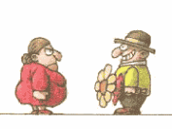
¿A qué edad nos morimos?
Aproximadamente los 82 años las mujeres, a los 79 años los hombres. Se trata de llegar a ese final sin depender de otros
Bihal

Slide 4

Sin molestar.
¡Eso es ser generoso! Cuidarse y prepararse para no molestar a los demás. "Envejece bien quien ha vivido bien", dijo Pitágoras. Y vives bien si piensas en los demás.
Bihal

Slide 5
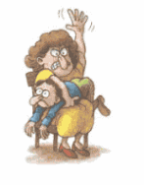
¿Qué es envejecer?
Ir perdiendo capacidades, pero mientras puedas valerte... ¡envejeces bien!
.
Bihal

Slide 6
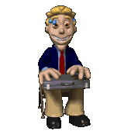
Pues envejezco bien.
Es el envejecimiento normal: vas adaptándote a paulatinas pérdidas. ¡Lo indeseable es el envejecimiento patológico!
.
Bihal

Slide 7
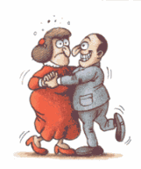
¿Qué es un envejecimiento patológico?
Un envejecimiento prematuro que te conduce a la dependencia.
Bihal

Slide 8
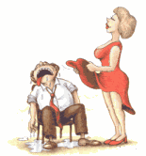
¿Es muy frecuente?
Se da en el 12% de los mayores de 65 años: consume muchos recursos públicos.
Bihal

Slide 9
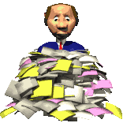
¿Qué ocasiona ese envejecimiento prematuro?
Una enfermedad acelerada... o que esa persona no se ha cuidado bien. ¡Y esto depende de cada uno, es perfectamente evitable!
Bihal

Slide 10
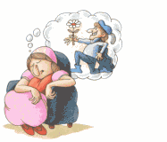
No tanto si soy pobre...
Es verdad que el poder económico y un buen sistema sanitario público palían el envejecimiento prematuro. ¡Pero hay muchas otras cosas que puedes hacer!
Bihal

Slide 11

Le escucho.
Haz ejercicio. Come de todo, en horas regulares y poca cantidad. Evita el sobrepeso. Duerme siete horas. No fumes ni te intoxiques. Mantén la presión arterial entre 8 y 12. Mantén el colesterol bajo...
Bihal

Slide 12
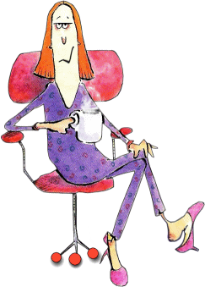
Factores fisiológicos.
Y psicológicos: hay circunstancias que pueden envejecerte mucho, como la muerte de un ser querido, estar sin trabajo...
Bihal

Slide 13
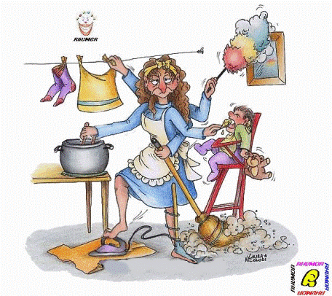
¿Algún consejo al respecto?
Procura mantener siempre una actitud activa y positiva. Sonreír, reír. ¡Un día no reído es un día perdido!
Bihal

Slide 14
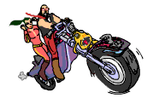
Otro consejo.
Cultiva tus amistades. Construye tu propia red social. Será tu soporte cuando seas mayor. ¡Esto es fundamental!
Bihal

Slide 15

¿Por qué?
Porque la soledad es la peor compañera: ensimisma, entristece, deprime, produce erosión cognitiva... ¡Te envejece!
Bihal

Slide 16
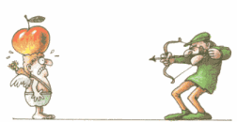
¿Tener amigos rejuvenece, pues?
Sí. Y también tener siempre un proyecto: estudiar algo, practicar un deporte... Colaborar en una actividad solidaria.
Bihal

Slide 17

¿Envejeces mejor si eres solidario?
Sí, porque eso genera paz interior, tranquiliza el ánimo, te sientes bien íntimamente. ¡Trata bien a la gente de tu entorno, sé amable! Una mala cara no soluciona nada.
Bihal

Slide 18
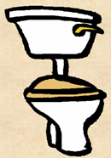
¿Por qué se da entre ancianos el síndrome de Diógenes?
Acumulan como si así fuesen a vivir más. La lección es que sólo existe el presente: ¡vive el día de hoy! Con la mochila ligera.
Bihal

Slide 19
¿Con pocas cosas?
Sí, y en un espacio sencillo, diáfano, luminoso, alegre, cómodo. No recargado.
Bihal

Slide 20
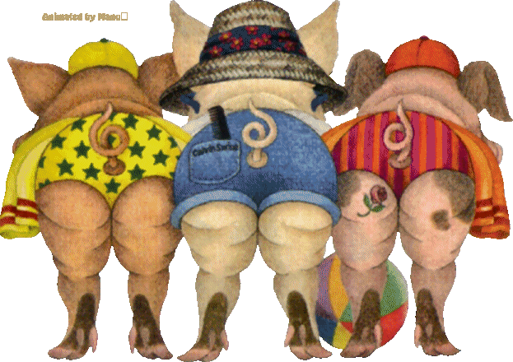
¿Cómo juegan amor y sexo en la vejez?
El amor es imprescindible: Pero "NO NECESARIAMENTE EL AMOR DE PAREJAS; UNA PERSONA SOLA, TAMBIEN PUEDE DAR Y RECIBIR AMOR DE SUS FAMILIARES MAS ALLEGADOS Y DE SUS AMIGOS". Eso permite vivir más intensamente. Importa también la complicidad en la pareja, la ternura, el afecto, ¡y tocarse...! El sexo puede expresarse en una caricia, un beso, una mirada amable...
Bihal

Slide 21
Cite un peligro al acecho del anciano.
Una caída. El anciano arrastra los pies..., y ahí está la alfombra. ¡Fuera alfombras! Y desniveles, escalones, bañeras. Plato de ducha a ras de suelo.
Bihal

Slide 22
¿Por qué es tan peligrosa la caída?
A esas edades, una operación por rotura de fémur o de cadera comporta riesgo de infección hospitalaria, urinaria, respiratoria, fiebre... y entrar en la cascada de la dependencia.
Bihal

Slide 23
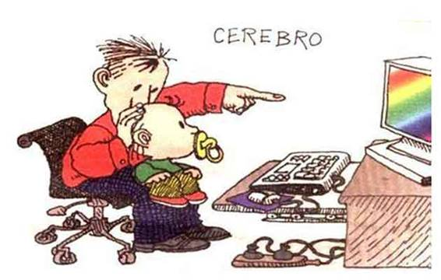
Prevengamos caídas, pues.
Calzado cómodo. Al levantarse, hacerlo despacio para evitar cambios de presión y mareos. Y empuñaduras en el baño.
Bihal

Slide 24
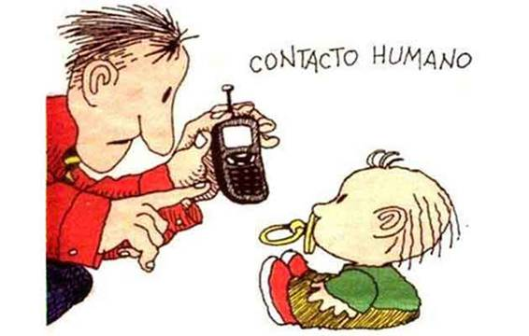
¿Jubilarse envejece?
Sólo si esperas reconocimientos, recompensas, visibilidad: hay que acogerse a la propia red de amigos. Y no sentirse un estorbo ni caer en el "síndrome del mayordomo". Explíquese. No permitir que te haga nadie tus gestiones: ¡preserva tu autonomía! Y vive en tu propio espacio o estorbarás. Y sufrirás: eso envejece. Por mucho que te quieran y te adoren... procura cuidarte tú.
Bihal

Slide 25
Algunos se deprimen al constatar su decadencia física.
Preocuparse demasiado de la apariencia externa es infructuoso: lo mejor es velar por el interior, por un espíritu activo y positivo
Bihal

Slide 26

¿Cómo prepara usted su vejez?
Voy despejando todo lo que pueda estresarme y me pregunto: "¿Qué quiero hacer?".
Bihal

Slide 27
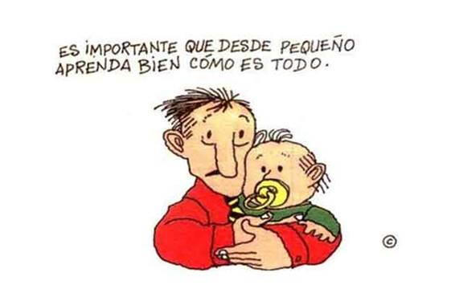
¿Y qué se responde?
Seguir recibiendo a pacientes y ayudar a otros con mi experiencia.
Bihal

Slide 28
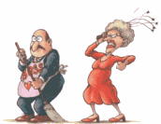
Resuma qué hacer para envejecer bien.
Cuida de la propia salud, Mima a la red de amigos, Sé optimista, Sé solidario, Respeta a la gente del entorno. Y déjalo todo planificado para tu final: Que nadie tenga que estresarse por tu causa. ¡Es la máxima generosidad!
¿Cómo percibe la crisis económica en quienes atiende en su consulta?
Aún no ha llegado al hospital, pero es evidente que quien se queda en paro tiene más riesgo de enfermar. El pobre enferma más que el rico, aunque el rico enferme por excesos. La relación entre enfermedad y economía es un hecho demostrado.
Bihal

Slide 29

¿Cómo percibe la crisis económica en quienes atiende en su consulta?
Aún no ha llegado al hospital, pero es evidente que quien se queda en paro tiene más riesgo de enfermar. El pobre enferma más que el rico, aunque el rico enferme por excesos. La relación entre enfermedad y economía es un hecho demostrado.
Translated by b69
Bihal

Slide 30

¿Han variado las enfermedades?
Lo más importante ha sido el aumento de la esperanza de vida de la población. La inmensa mayoría de mis enfermos tienen más de 65 años y, cuando uno se hace mayor, va sumando enfermedades. Antes, cuando ejercía mi padre, que era médico de pueblo, cada persona sufría una enfermedad. Ahora una persona tiene hasta seis patologías simultáneas.
Translated by b69
Bihal

Slide 31

¿Qué más ha cambiado?
Incluso ha cambiado el concepto clásico de salud. Antes, las personas sufrían alteraciones físicas o psíquicas, y se las clasificaba así. Ahora hay un tercer factor que empeora el pronóstico: la situación social y familiar de esa persona es algo fundamental. Los médicos estamos preparados para atender lo psíquico y lo físico, pero no esa nueva globalidad.
Translated by b69
Bihal

Slide 32
P.D. No me contestes este mail, ya que me he ido a caminar ☺
jiram@
Translated by b69
Bihal

Slide 33







¿Te ha gustado?
Puedes ver más entrando
Aquí
Además puedes recibir powerpoints en tu correo electrónico suscribiéndote aquí:

